Slide 1
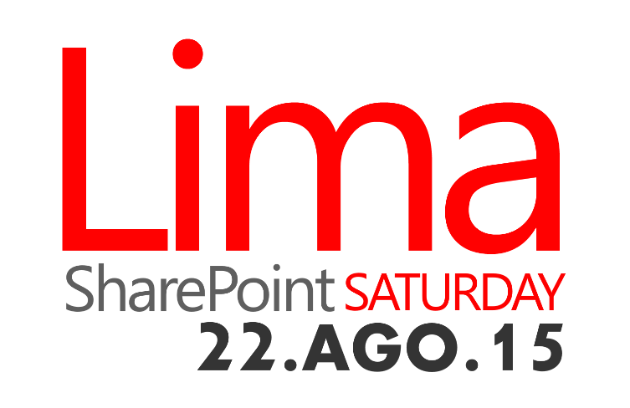


SharePoint Saturday Day Lima 2015

Slide 2



Auspiciadores
Platinum
Prize Only

Slide 3


Agradecimiento especial

Slide 4


PowerShell para SharePoint OnPremises y Online, la herramienta compartida por Desarrolladores e IT PROs

Slide 5







Juan Carlos González MVP de Office 365 | Cloud & Productivity Advisor en MVP CLUSTER
@jcgm1978
jcgonzalezmartin1978@hotmail.com
https://nl.linkedin.com/in/juagon
https://jcgonzalezmartin.wordpress.com/
Notes:
Lado izquierdo: Agregar Foto y Nombre de Speaker

Slide 6



Sobre mí
MVP de Office 365
Cloud & Productivity Advisor en MVP CLUSTER
Coordinador de SUGES, Comunidad de O365 y Nuberos.NET
Co-Director de CompartiMOSS (www.compartimoss.com)
Dónde encontrarme:
Twitter: @jcgm1978
Blog: https://jcgonzalezmartin.wordpress.com/
Web de MVP CLUSTER: www.mvpcluster.com
E-Mails de contacto:
juancarlos.gonzalez@fiveshareit.es
jcgonzalezmartin1978@hotmail.com

Slide 7
Agenda
Entornos de Trabajo
Comandos PowerShell x defecto
CONCLUSIONES
Escenarios de Uso de PowerShell
Uso de las APIs desde PS

Slide 8
Posibilidades de PowerShell para SharePoint
¿Qué se puede hacer?
Configuración
Administración de Plataforma
Auditoría de Entornos
…
De todo ☺
Copias de Seguridad
Uso de las APIs de Cliente y Servidor
Troubleshooting
Las posibilidades que brinda PowerShell para interactuar con SharePoint son ilimitadas

Slide 9
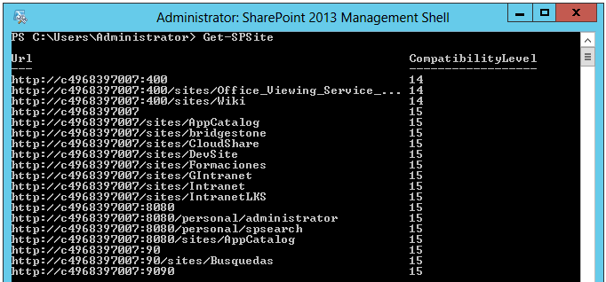
Entornos de Trabajo – SharePoint OnPremises
Consola de Administración de SharePoint:
Se instala por defecto e incorpora todos los comandos PowerShell disponibles por defecto

Slide 10
Entornos de Trabajo – SharePoint OnPremises
PowerShell ISE:
Integrated Shell Script Environment
“Casi” un entorno de desarrollo para PowerShell con capacidades como: Depuración Intellisense Coloreado de código …
Con cada nueva versión se van añadiendo mejoras
Forma parte de las Características de Windows (tanto S.O de Cliente como de Servidor) y en algunos casos es necesario su activación (Windows Server 2008 R2)
Es necesario añadir el Snap-In de SharePoint para poder hacer uso de los comandos PowerShell específicos de SharePoint

Slide 11
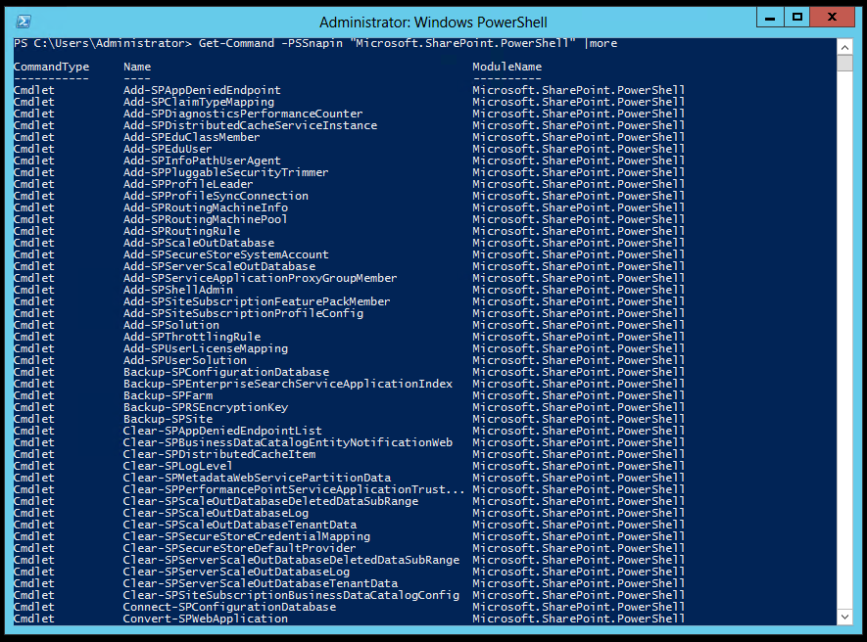
Entornos de Trabajo – SharePoint OnPremises
Windows PowerShell, es decir, el propio Shell de Windows
Como con el ISE, hay que precargar el Snap-In de SharePoint

Slide 12
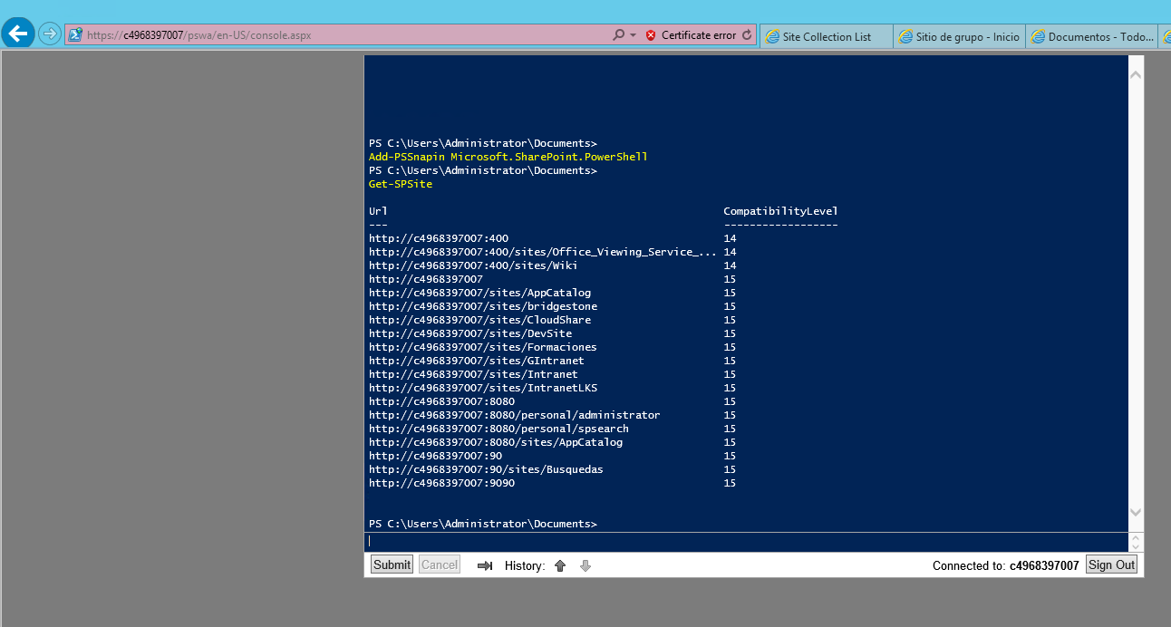
Entornos de Trabajo – SharePoint OnPremises
PowerShell Web Access:
Ejecución de comandos PowerShell desde el navegador
Para poder usar este entorno hay que:
Habilitar la característica a nivel de Windows Server
Instalar/habilitar el entorno con PowerShell
Configurar el Default Web Site en el IIS del Frontal / Frontales de la granja de SharePoint

Slide 13
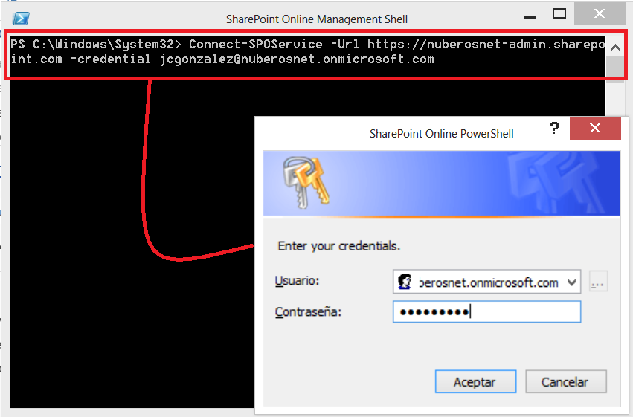
Entornos de Trabajo – SharePoint Online
SharePoint Online Management Shell:
Incorpora los comandos disponibles por defecto para SPO
PowerShell ISE:
Al contrario que para OnPremises, no se requiere pre-cargar inicialmente Snap-In alguno para ejecutar los comandos PowerShell para SPO

Slide 14



Entornos de trabajo de PowerShell para SharePoint OnPremises y Online

Slide 15
Comandos PowerShell por defecto
Se utiliza el concepto de cmdlet (command-let): Conjunción de un verbo y un nombre (un objeto). No es un ejecutable, sino la instancia de una clase .NET ⬄ Devuelve objetos
Podemos crear nuestros propios cmdlets

Slide 16
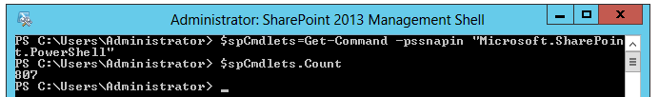
Comandos PowerShell por defecto
SharePoint OnPremises:
+ de 800 comandos por defecto para SharePoint 2013 SP1
Algunas características:
Uso de pipelines para parar objetos entre comandos
Opciones de formato para visualizar las salidas de los comandos de forma + limpia
Get-Command –PSSnapin "Microsoft.SharePoint.PowerShell"

Slide 17
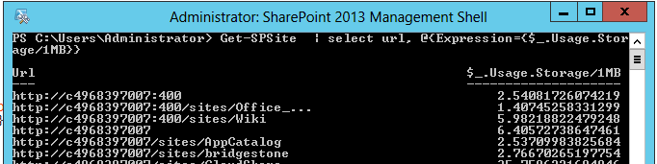
Comandos PowerShell por defecto
Ejemplo 1 – Comando Get-SPSite:
Permite obtener todas las Colecciones de Sitios de la Granja que coincidan con los criterios especificados
http://technet.microsoft.com/es-es/library/ff607950(v=office.15).aspx
Get-SPSite | select url, @{Expression={$_.Usage.Storage/1MB}}

Slide 18
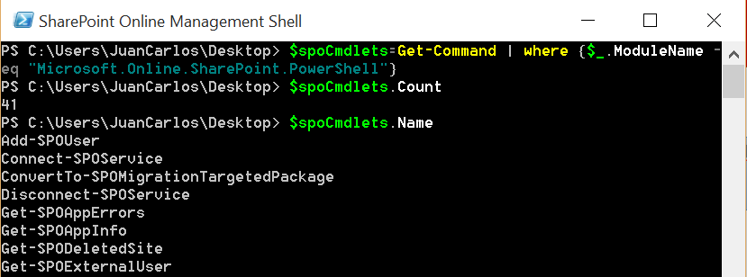
Comandos PowerShell por defecto
SharePoint Online:
+ de 40 comandos por defecto para SPO (Agosto de 2015)
$spoCmdlets=Get-Command | where {$_.ModuleName -eq “Microsoft.Online.SharePoint.PowerShell"}
$spoCmdlets.Count
$spoCmdlets.Name

Slide 19
Comandos PowerShell por defecto
Ejemplo 1 – Comando Get-SPOSite:
Permite obtener todas las Colecciones de Sitios del tenant que coincidan con los criterios especificados
https://technet.microsoft.com/es-es/library/FP161380.aspx
#Ejecución en la Consola de Administración de SharePoint Online
$sUserName="jcgonzalez@nuberosnet.onmicrosoft.com"
$sMessage="Introduce your SPO Credentials"
$sSPOAdminCenterUrl="https://nuberosnet-admin.sharepoint.com/"
$msolcred = Get-Credential -UserName $sUserName -Message $sMessage
Connect-SPOService -Url $sSPOAdminCenterUrl -Credential $msolcred
$spoSiteCollections=Get-SPOSite

Slide 20
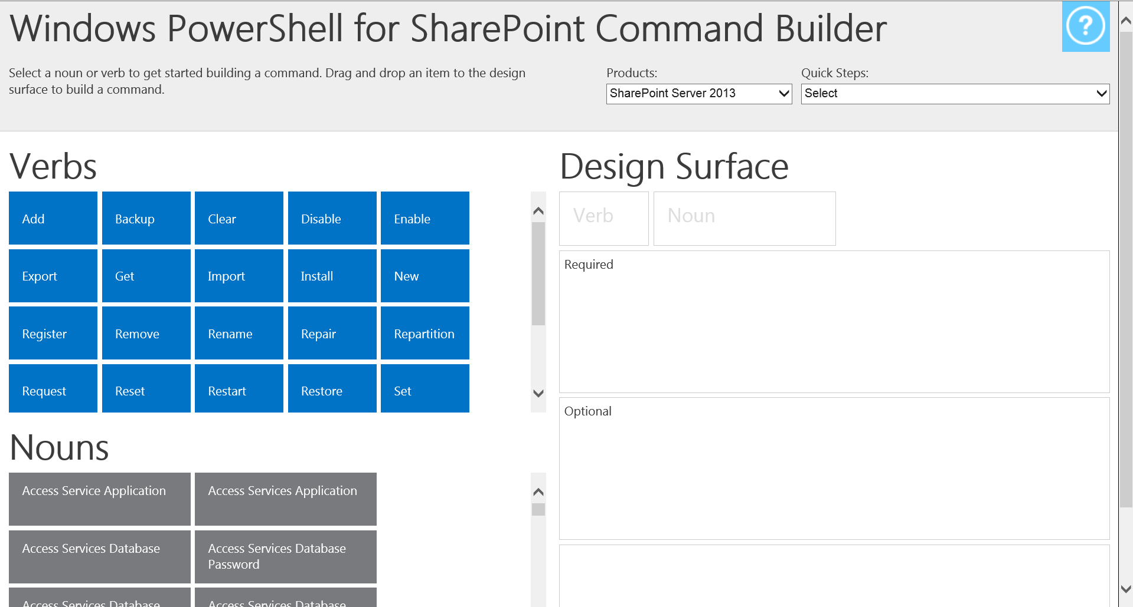
Comandos PowerShell por defecto
Windows PowerShell Command Builder:
http://www.microsoft.com/resources/TechNet/en-us/Office/media/WindowsPowerShell/WindowsPowerShellCommandBuilder.html

Slide 21
Comandos PowerShell x Defecto para SharePoint OnPremises y Online

Slide 22
Uso de las APIs de SharePoint en PowerShell
API de Servidor:
El Snap-In de PowerShell para SharePoint también acceso a todo el Modelo de Objetos del Servidor: El uso de los objetos es idéntico al que se realiza desde el IDE
Ejemplo 1 – Crear una lista y añadir una columna a la lista:
$spSite=Get-SPSite -Identity $sSiteUrl
$spWeb=$spSite.OpenWeb()
$spWeb.Lists.Add("Lista Grande","Lista Grande",100)
$spFieldType = [Microsoft.SharePoint.SPFieldType]::Text
$spList = $spWeb.Lists["Lista Grande"]
$spList.Fields.Add(“Datos”,$spFieldType,$false)
$spList.Fields["Datos"].Update()
$spList.Update()

Slide 23
Uso de las APIs de SharePoint en PowerShell
API de Servidor – Ejemplo 2: Realizar una consulta CAML
$spSite=Get-SPSite -Identity $sSiteCollection
$spwWeb=$spSite.OpenWeb()
$splList = $spwWeb.Lists.TryGetList($sListName)
$spqQuery = New-Object Microsoft.SharePoint.SPQuery
$spqQuery.Query =
" <Where>
<Contains>
<FieldRef Name='FileLeafRef' />
<Value Type='File'>Farm</Value>
</Contains>
</Where>"
$spqQuery.ViewFields = "<FieldRef Name='FileLeafRef' /><FieldRef Name='Title' />"
$spqQuery.ViewFieldsOnly = $true
$splListItems = $splList.GetItems($spqQuery)

Slide 24
Uso de las APIs de SharePoint en PowerShell
API de Cliente:
Uso tanto OnPremises como Online
En primer lugar hay que cargar los ensamblados del CSOM en el entorno de trabajo de PowerShell:
A continuación, tenemos que seguir las reglas de uso del CSOM:
Definir en un objeto ClientContext a partir de la Url de un Sitio de SharePoint
Indicar unas credenciales de conexión al Sitio
Comenzar a realizar operaciones en el Sitio teniendo en cuenta que en primer lugar hay que inicializar las operaciones mediante el método Load() de ClientContext para a continuación ejecutar dicha operación con el método ExecuteQuery()
Add-Type -Path "<CSOM_Path>\Microsoft.SharePoint.Client.dll"
Add-Type -Path "<CSOM_Path>\Microsoft.SharePoint.Client.Runtime.dll"

Slide 25
Uso de las APIs de SharePoint en PowerShell
API de Cliente – Uso en SharePoint OnPremises:
#SharePoint Client Object Model Context
$spCtx = New-Object Microsoft.SharePoint.Client.ClientContext($sSiteColUrl)
$spCredentials = New-Object System.Net.NetworkCredential($sUserName,$sPassword,$sDomain)
$spCtx.Credentials = $spCredentials
#Root Web Site
$spRootWebSite = $spCtx.Web
#Collecction of Sites under the Root Web Site
$spSites = $spRootWebSite.Webs
#Loading operations
$spCtx.Load($spRootWebSite)
$spCtx.Load($spSites)
$spCtx.ExecuteQuery()

Slide 26
Uso de las APIs de SharePoint en PowerShell
API de Cliente – Uso en SharePoint Online:
$spoCtx = New-Object Microsoft.SharePoint.Client.ClientContext($sSiteColUrl)
$spoCredentials = New-Object Microsoft.SharePoint.Client.SharePointOnlineCredentials($sUsername, $sPassword)
$spoCtx.Credentials = $spoCredentials
#Root Web Site
$spoRootWebSite = $spoCtx.Web
#Collecction of Sites under the Root Web Site
$spoSites = $spoRootWebSite.Webs
#Loading operations
$spoCtx.Load($spoRootWebSite)
$spoCtx.Load($spoSites)
$spoCtx.ExecuteQuery()
#We need to iterate through the $spoSites Object in order to get individual sites information
foreach($spoSite in $spoSites){
$spoCtx.Load($spoSite)
$spoCtx.ExecuteQuery()
Write-Host $spoSite.Title " - " $spoSite.Url -ForegroundColor Blue
}

Slide 27
Uso de las APIs de SharePoint desde PowerShell

Slide 28
Escenarios de Uso de PowerShell para SharePoint
Instalación y Configuración
Tareas de Migración entre versiones de SP
Troubleshooting
…
Administración de la Plataforma
Auditoría / Inventario de Entornos
Despliegue de Soluciones
Las escenarios de uso de PowerShell para SharePoint son múltiples

Slide 29
Escenarios de Uso de PowerShell para SharePoint – Instalación y Configuración
La instalación / configuración de SharePoint por medio de PowerShell proporciona un mayor control de todo el proceso en aspectos como:
Cuentas de instalación Nombres de las BDs Configuraciones de las Aplicaciones de Servicio …
+ laboriosa, pero asegura que todos los servidores de la granja tienen la misma configuración
Desde el punto de vista de una recuperación de desastres también puede resultar + adecuada
Existen scripts “ya listos” para usar:
AutoSPInstaller:
Scripts: http://autospinstaller.codeplex.com/
Utilidad visual para configurar el instalador: http://autospinstallergui.codeplex.com/

Slide 30
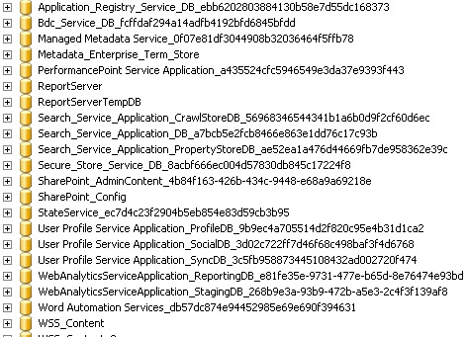
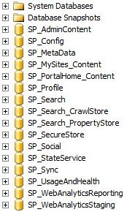
Escenarios de Uso de PowerShell para SharePoint – Instalación y Configuración
AutoSPInstaller
Instalación x Defecto

Slide 31
Escenarios de Uso de PowerShell para SharePoint – Administración
PowerShell permite realizar más tareas de administración que las disponibles desde la propia interfaz de usuario:
Hay ciertas tareas que sólo se van a poder hacer con PowerShell
Ejemplo 1 – Cambiar la frase de contraseña de la granja
Add-PSSnapin Microsoft.SharePoint.PowerShell
$passphrase = ConvertTo-SecureString –string “NuevaContraseña” -asPlainText –Force
Set-SPPassPhrase -PassPhrase $passphrase -Confirm

Slide 32
Escenarios de Uso de PowerShell para SharePoint – Administración
Ejemplo 2 – Reiniciar todas las instancias del servicio de temporizador de SharePoint:
$spFarm=Get-SPFarm
$spfTimerServcicesInstance=$spFarm.TimerService.Instances
foreach ($spfTimerServiceInstance in $spfTimerServcicesInstances)
{
Write-Host "Re-starting the instance " $spfTimerServiceInstance.TypeName
$spfTimerServiceInstance.Stop()
$spfTimerServiceInstance.Start()
Write-Host "SharePoint Timer Service Instance" $spfTimerServiceInstance.TypeName "Re-Started"
}

Slide 33
Escenarios de Uso de PowerShell para SharePoint – Migración entre versiones
Comandos PowerShell disponibles:
BDs de Contenidos:
Mount-SPContentDatabase
Test-SPContentDatabase
Upgrade-SPContentDatabase
Colecciones de Sitios:
Test-SPSite
Repair-SPSite
Upgrade-SPSite
Request-SPUpgradeEvaluationSiteCollection
Granja:
Upgrade-SPFarm
Administración de Colas:
Get-SPSiteUpgradeSession
Remove-SPSiteUpgradeSession
Servicios:
New-SPBusinessDataCatalogServiceApplication
Restore-SPEnterpriseSearchServiceApplication
Upgrade-SPEnterpriseSearchServiceApplication
Upgrade-SPEnterpriseSearchServiceApplicationSiteSettings
New-SPMetadataServiceApplication
New-SPPerformancePointServiceApplication
New-SPProfileServiceApplication
New-SPProjectServiceApplication
New-New-SPSecureStoreApplication
New-SPSubscriptionSettingsServiceApplication

Slide 34
Escenarios de Uso de PowerShell para SharePoint – Migración entre versiones
Ejecución de Test-SPContentDabase en todas las BDs de Contenidos de la granja de SP 2010:
$sServerInstance=“<Server_Instance>”
$spWebApps = Get-SPWebApplication -IncludeCentralAdministration
foreach($spWebApp in $spWebApps)
{
$ContentDatabases = $spWebApp.ContentDatabases
foreach($ContentDatabase in $ContentDatabases)
{
Test-SPContentDatabase –Name $ContentDatabase.Name -ServerInstance $sServerInstance -WebApplication $spWebApp.Url
}
}

Slide 35
Escenarios de Uso de PowerShell para SharePoint – Auditoría de Entornos
PowerShell facilita el auditado de una Granja completa de SharePoint a través de:
Obtener información detallada de los distintos niveles que conforman la arquitectura lógica de SharePoint: Granja Aplicación Web Colección de Sitios Sitio Lista / Biblioteca Carpeta Elemento de Lista / Documento
Obtener información relativa al tamaño de BDs de Contenidos, Colecciones de Sitios y Sitios
Acceder a la información de seguridad en los distintos niveles de la arquitectura lógica:
Tipos de autenticación utilizadas
Grupos de SharePoint y usuarios de SharePoint para Colecciones de Sitios y Sitios
Niveles de Permisos
Enumerar las personalizaciones desplegadas en la granja a través de un inventario de soluciones .WSP y de Características instaladas

Slide 36
Escenarios de Uso de PowerShell para SharePoint – Auditoría de Entornos
Ejemplo 1 - Como obtener el tamaño de las BDs de Contenidos de una granja:
$spWebApps = Get-SPWebApplication -IncludeCentralAdministration
foreach($spWebApp in $spWebApps)
{
#$spWebApp.Name
$ContentDBs = $spWebApp.ContentDatabases
foreach($ContentDB in $ContentDBs)
{
$ContentDBsize = [Math]::Round(($ContentDB.disksizerequired/1GB),2)
$ContentDBInfo= $spWebApp.DisplayName + "," + $ContentDB.Name + "," + $ContentDBsize + " GB"
$ContentDBInfo
}
}

Slide 37
Escenarios de Uso de PowerShell para SharePoint – Auditoría de Entornos
Ejemplo 2 – Extraer todos los .WSP de una Granja:
$ScriptDir = Split-Path -parent $MyInvocation.MyCommand.Path
$spSolutions = Get-SPSolution
foreach($spSolution in $spSolutions)
{
Write-Host "Extrayendo la solución $spSolution" -ForegroundColor Green
$spSolutionFile=$spSolution.SolutionFile
$spSolutionFile.SaveAs($ScriptDir + "\" + $spSolution.DisplayName)
}

Slide 38
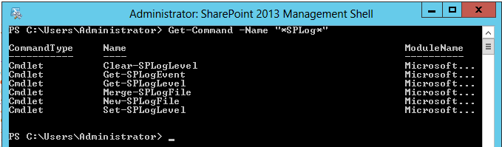
Escenarios de Uso de PowerShell para SharePoint – Troubleshooting
PowerShell facilita la realización de Troubleshooting de ambientes SharePoint ya que permite:
Interactuar con los Logs de SharePoint a través de cmdlets específicos (Get-SPLogEvent)

Slide 39
Escenarios de Uso de PowerShell para SharePoint – Troubleshooting
Ejemplo 1 – Habilitar el panel del desarrollador:
$svc=[Microsoft.SharePoint.Administration.SPWebService]::ContentService $ddsetting=$svc.DeveloperDashboardSettings $ddsetting.DisplayLevel=[Microsoft.SharePoint.Administration.SPDeveloperDashboardLevel]::On
$ddsetting.Update()

Slide 40
Escenarios de Uso de PowerShell para SharePoint – Despliegue de Soluciones
Engloba aspectos como:
Instalar y desplegar una solución de SharePoint (.WSP)
Activar / Desactivar características
Para / Re-iniciar el servicio del temporizador
Aplicar las personalizaciones de aspecto de forma recursiva en una Colección de Sitios Completa

Slide 41
Escenarios de Uso de PowerShell para SharePoint – Despliegue de Soluciones
Instalar / Activar / Desactivar / Desactivar Características:
--Instalar característica
Install-SPFeature -path "SPCustomActionsFeature_SPCustomActionFeature" -force
--Activar característica
Enable-SPFeature –identity "SPCustomActionsFeature_SPCustomActionFeature" -Url http://sagitario/
--Desativar característica
Disable-SPFeature –identity "SPCustomActionsFeature_SPCustomActionFeature" -Url http://sagitario/
--Desinstalar característica
Uninstall-SPFeature "SPCustomActionsFeature_SPCustomActionFeature"
--Listado de características instaladas
Get-SPSite http://sagitario | Get-SPWeb –Limit ALL |%{ Get-SPFeature –Web $_ } | Select DisplayName,ID -Unique

Slide 42
Escenarios de Uso de PowerShell para SharePoint – Despliegue de Soluciones
Añadir / Borrar / Instalar / Desinstalar Soluciones:
Comando | Descripción
Add-SPSolution | Añadir una solución al almacén de soluciones de SharePoint: Add-SPSolution –LiteralPath <Path_Solucion>
Get-SPSolution | Visualizar solución: Get-SPSolution –Identity <Nombre_Solucion>
Remove-SPSolution | Elimina la solución de la granja: Remove-SPSolution –Identity <Nombre_Solucion>
Install-SPSolution | Instalar solución: Install-SPSolution –Identity <Nombre_Solucion>
Uninstall-SPSolution | Desinstalar solución: Uninstall-SPSolution –Identity <Nombre_Solucion>

Slide 43
Escenarios de Uso de PowerShell para SharePoint

Slide 44
Conclusiones
PowerShell en SharePoint puede ser utilizado para más tareas que administración y configuración:
Auditado Troubleshooting Uso de las APIs de SharePoint Despliegue de Soluciones
Podemos utilizar PowerShell desde distintos entornos de Trabajo:
Consola de Administración de SharePoint 2013 PowerShell ISE El propio Shell de Windows PowerShell Web Access Consola de Administración de SPO
Para trabajar con SharePoint desde PowerShell, disponemos de más de 800 cmdlets para OnPremises y de 40 para SharePoint Online
..Y podemos crear nuestros propios cmdlets
PowerShell no sólo es un Shell de comandos, sino que permite instanciar y trabajar con objetos de SharePoint

Slide 45
Q & A

Slide 46
Juan Carlos González MVP de Office 365 | Cloud & Productivity Advisor en MVP CLUSTER
@jcgm1978
jcgonzalezmartin1978@hotmail.com
https://nl.linkedin.com/in/juagon
https://jcgonzalezmartin.wordpress.com/
Notes:
Lado izquierdo: Agregar Foto y Nombre de Speaker

